Slide 1
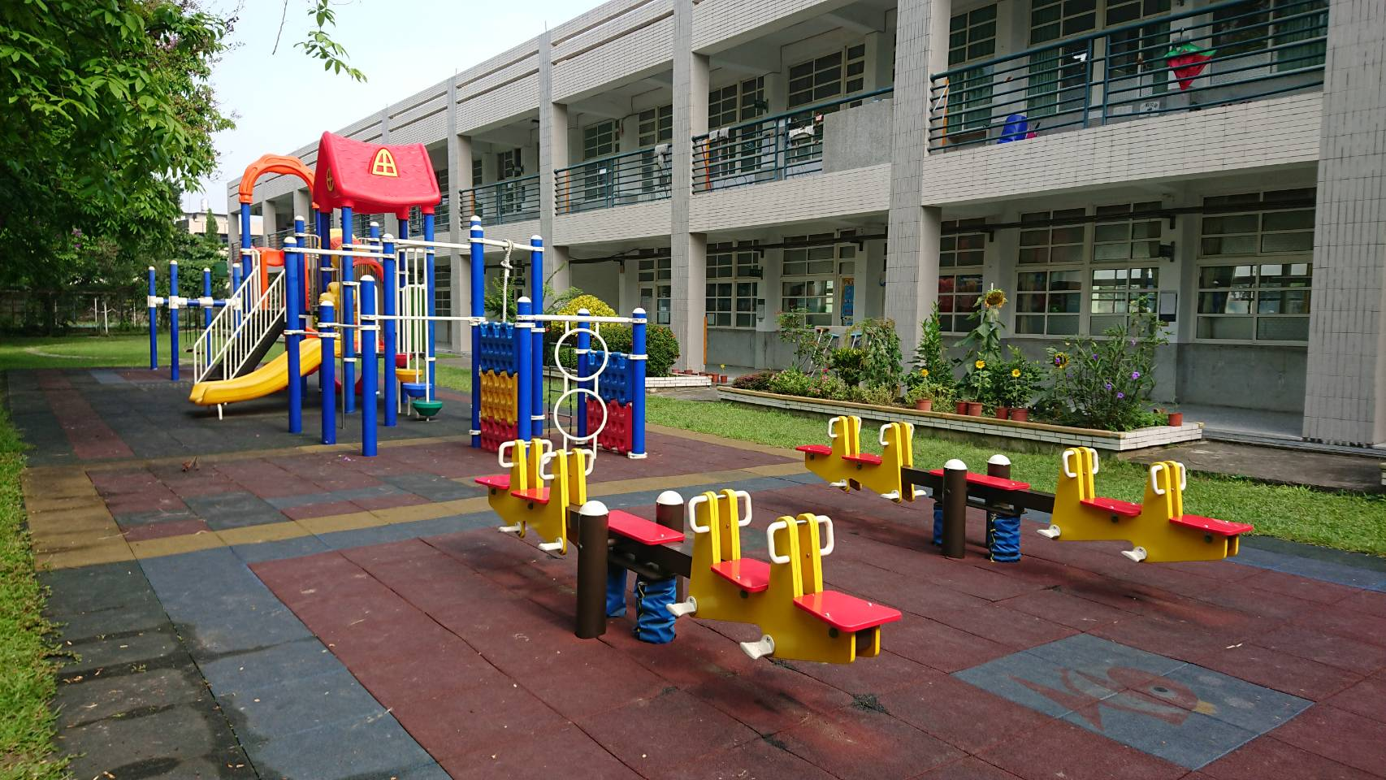
東榮國小遊戲器材改善經驗分享
東榮國小總務主任劉育志

Slide 2
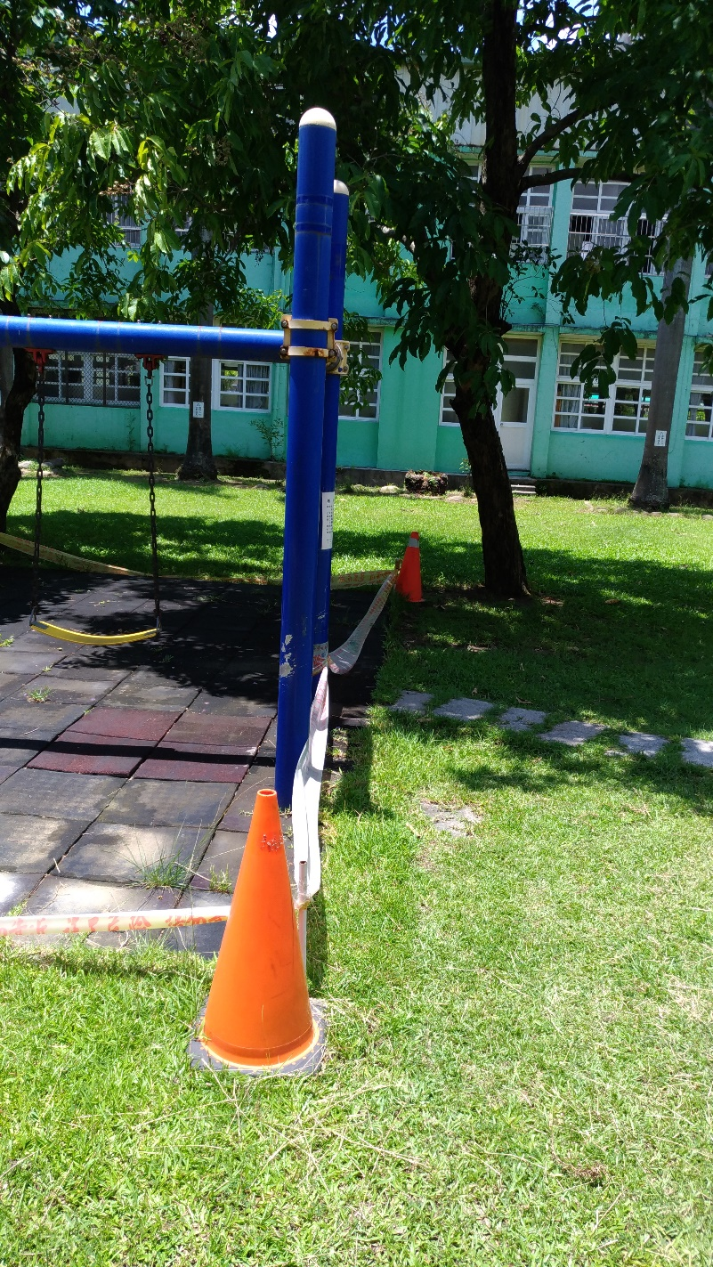
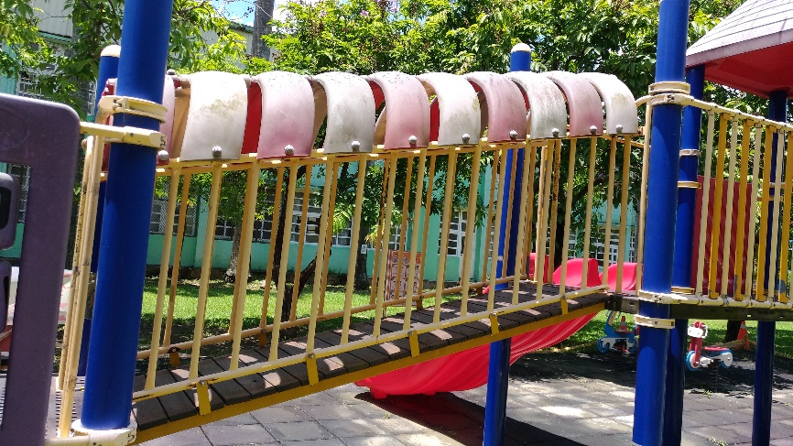
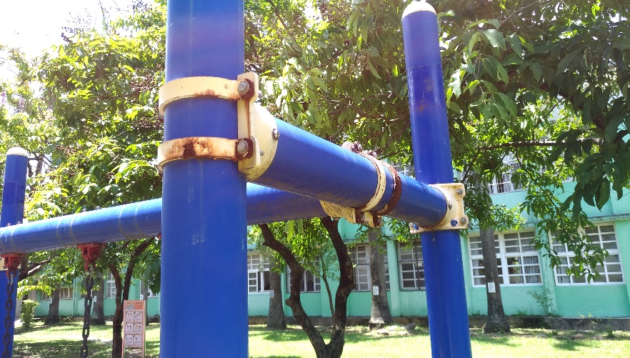
遊戲器材改善前
遊具之間安全距離不足、地墊及塑膠檔板硬化脆化、五金零件銹蝕毀損

Slide 3
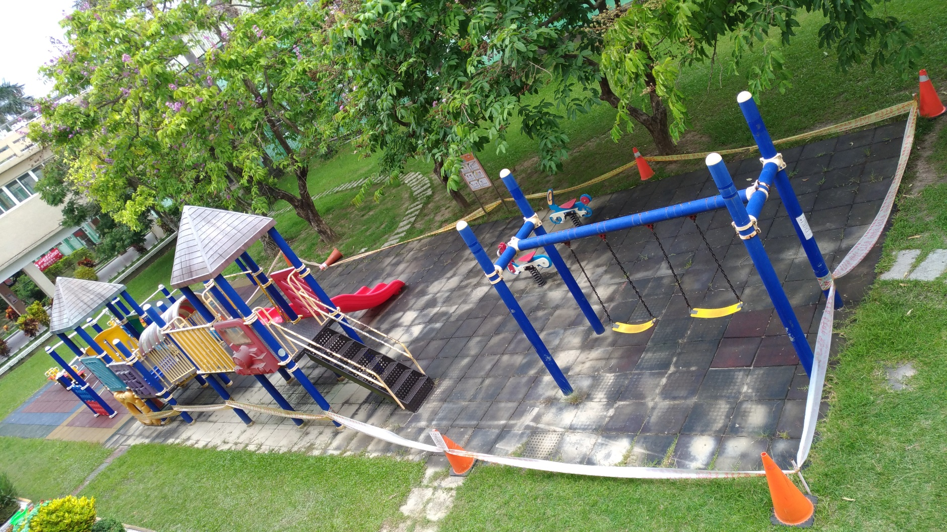
遊戲器材改善前
為顧及學生遊戲安全， 全區封閉禁止使用!!

Slide 4
申請遊戲器材修繕經費
撰寫遊戲器材修繕計畫，向縣府申請經費補助。
經費核定後，進行採購規劃。

Slide 5
遊戲器材修繕採購規劃
取最有利標精神/最低標？
依公共工程委員會、營建署、衛服部相關規定，兒童遊樂設施須符合國家標準CNS12642/CNS12643之標準。
將相關規定納入招標文件中，並以通過安全檢驗做為完成工程驗收之要件。

Slide 6
遊戲器材修繕採購規劃

Slide 7
遊戲器材修繕採購規劃

Slide 8
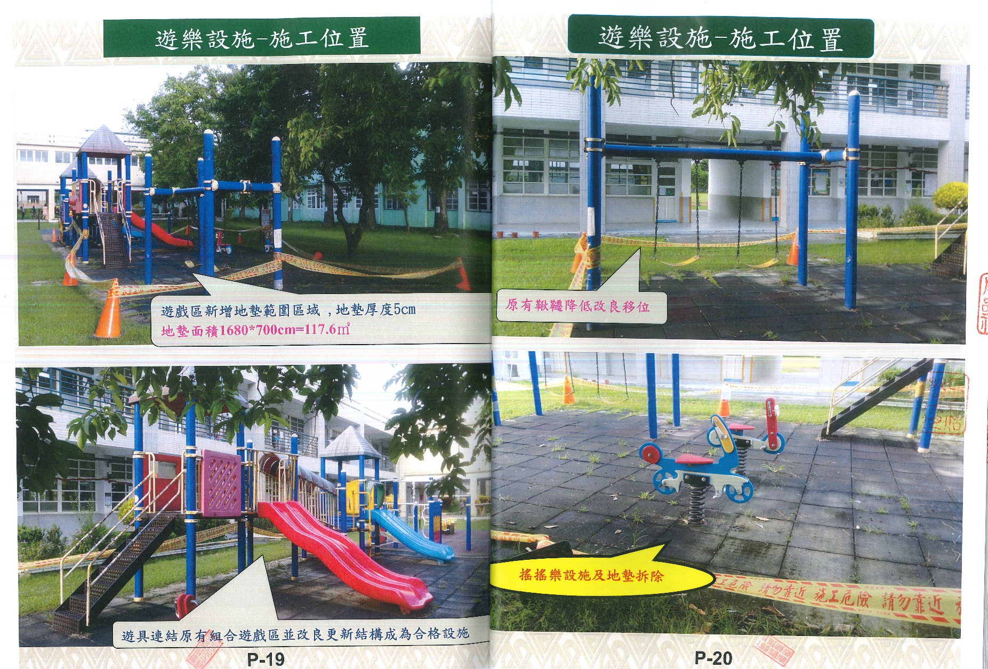
廠商規劃之遊戲器材修繕方案

Slide 9
廠商規劃之遊戲器材修繕方案

Slide 10
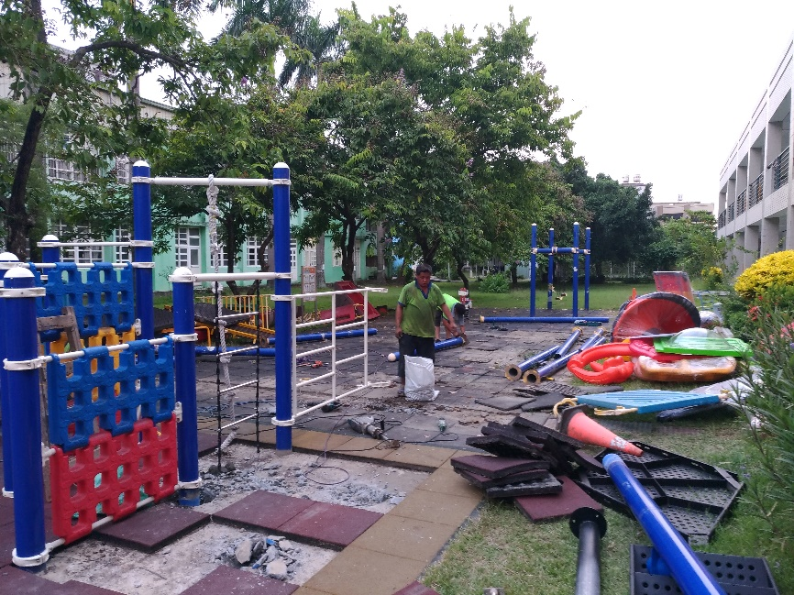
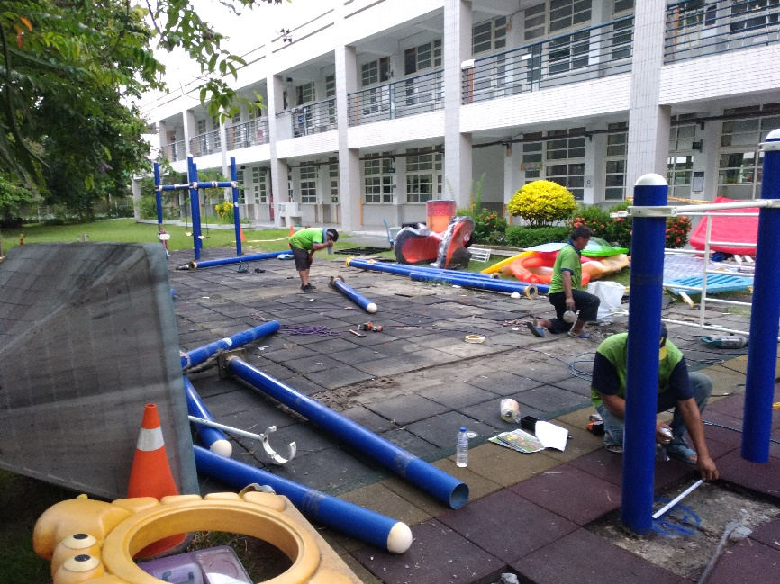
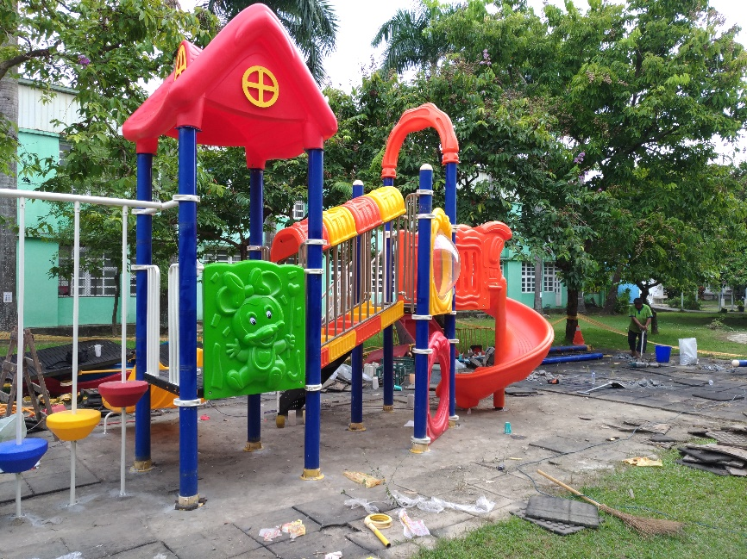
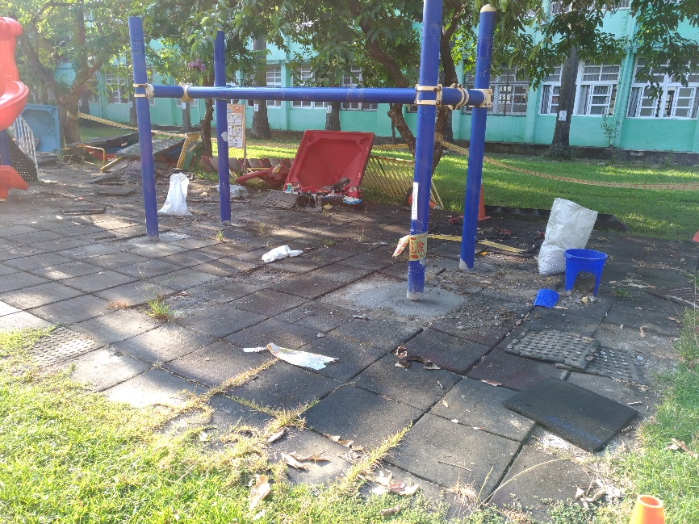
遊戲器材修繕工程施工
老化安全地墊拆除、遊具重新配置安全間距

Slide 11
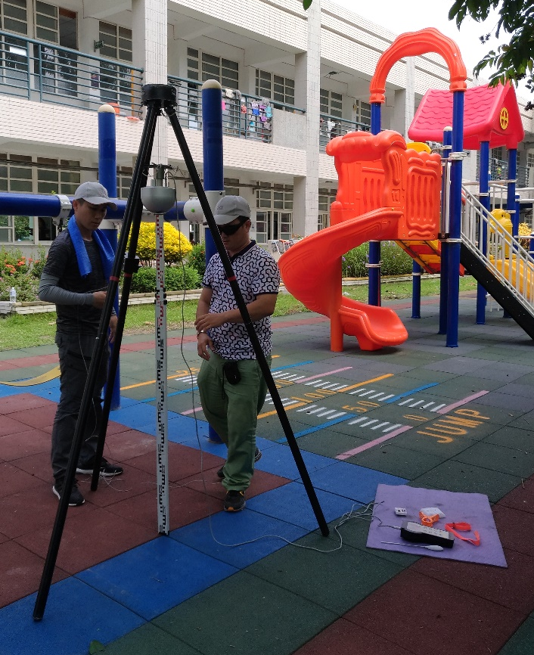
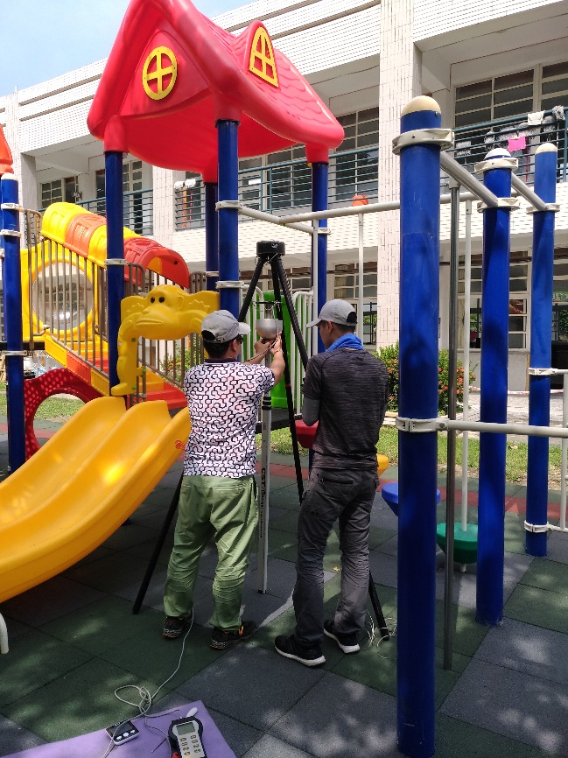
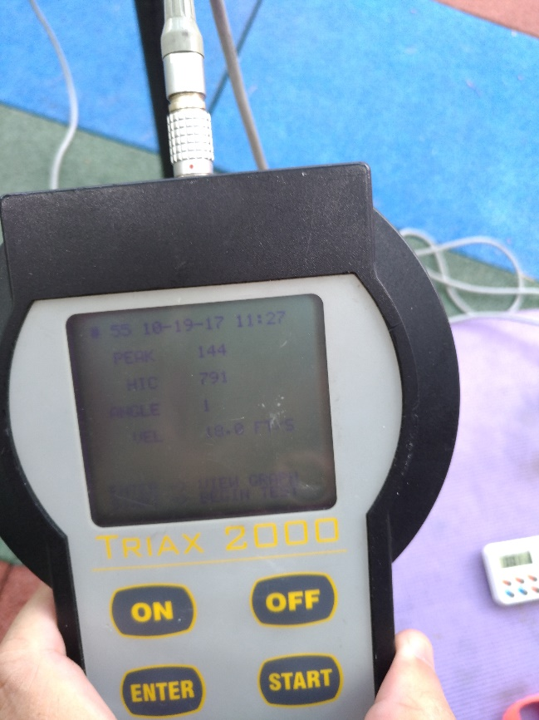
遊戲器材現場檢測
廠商委託經TAF認可之第三方專業「遊戲場檢驗機構」到校檢測

Slide 12
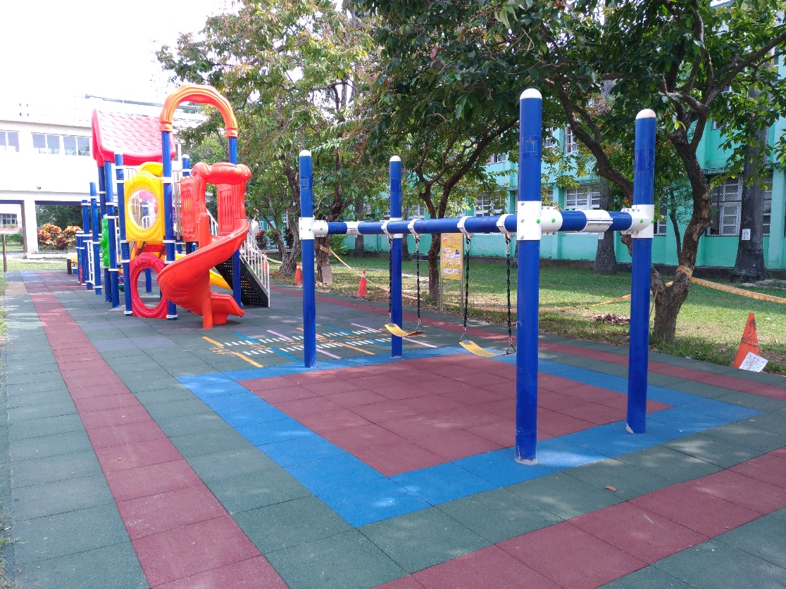
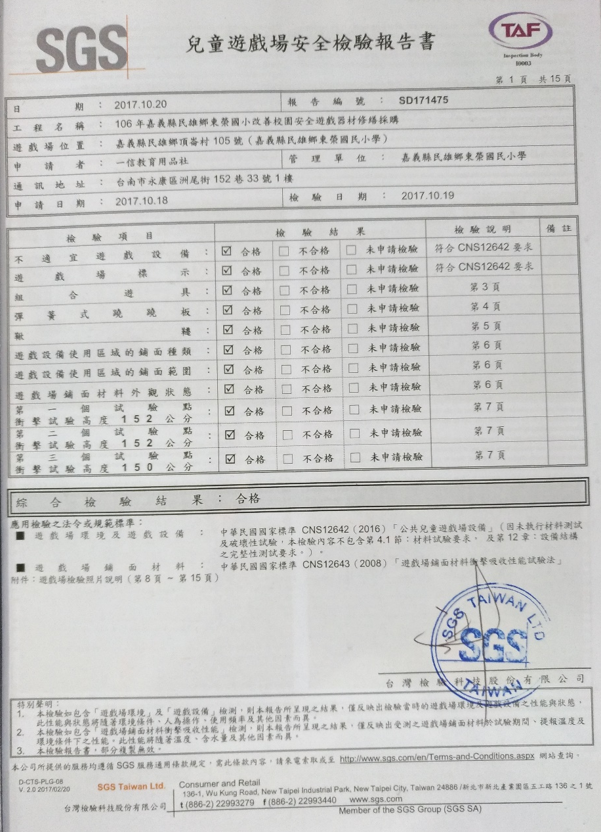
遊戲器材完工並檢驗合格

Slide 13
遊戲器材開放使用，送府備查

Slide 14
落實遊戲器材自主檢查、安全維護
兒童遊戲場設施安全管理規範
兒童遊戲設施自主檢查表
開放期間每日目測檢查、每月定期依表檢查。
每三年委託專業檢查機構進行檢驗工作。

Slide 15
感謝聆聽
敬請指教
Notes:
以上感謝評審的聆聽，敬請評審指教

